Slide 1
Презентация на тему:
«Математическое развитие дошкольников через художественную литературу»
Подготовила:Чабанова М.В.

Slide 2
Цель:
Создание развивающей среды, основанной на устном народном творчестве, направленная на формирование элементарных математических представлений дошкольников.

Slide 3
Задачи:
Изучение анализа литературы по проблеме формирования элементарных математических представлений у детей.
2. Отбор и систематизация произведений с элементами малых жанров народного фольклора , которые будут способствовать повышению уровня математических представлений у детей.

Slide 13
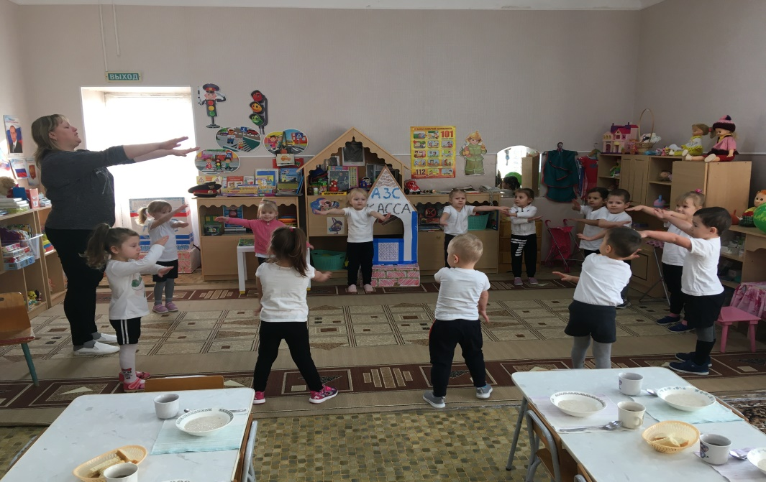
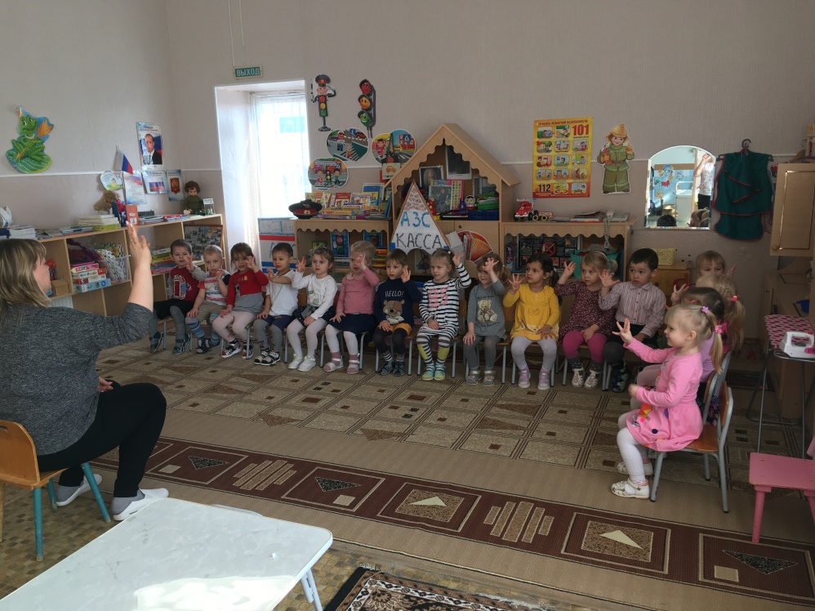
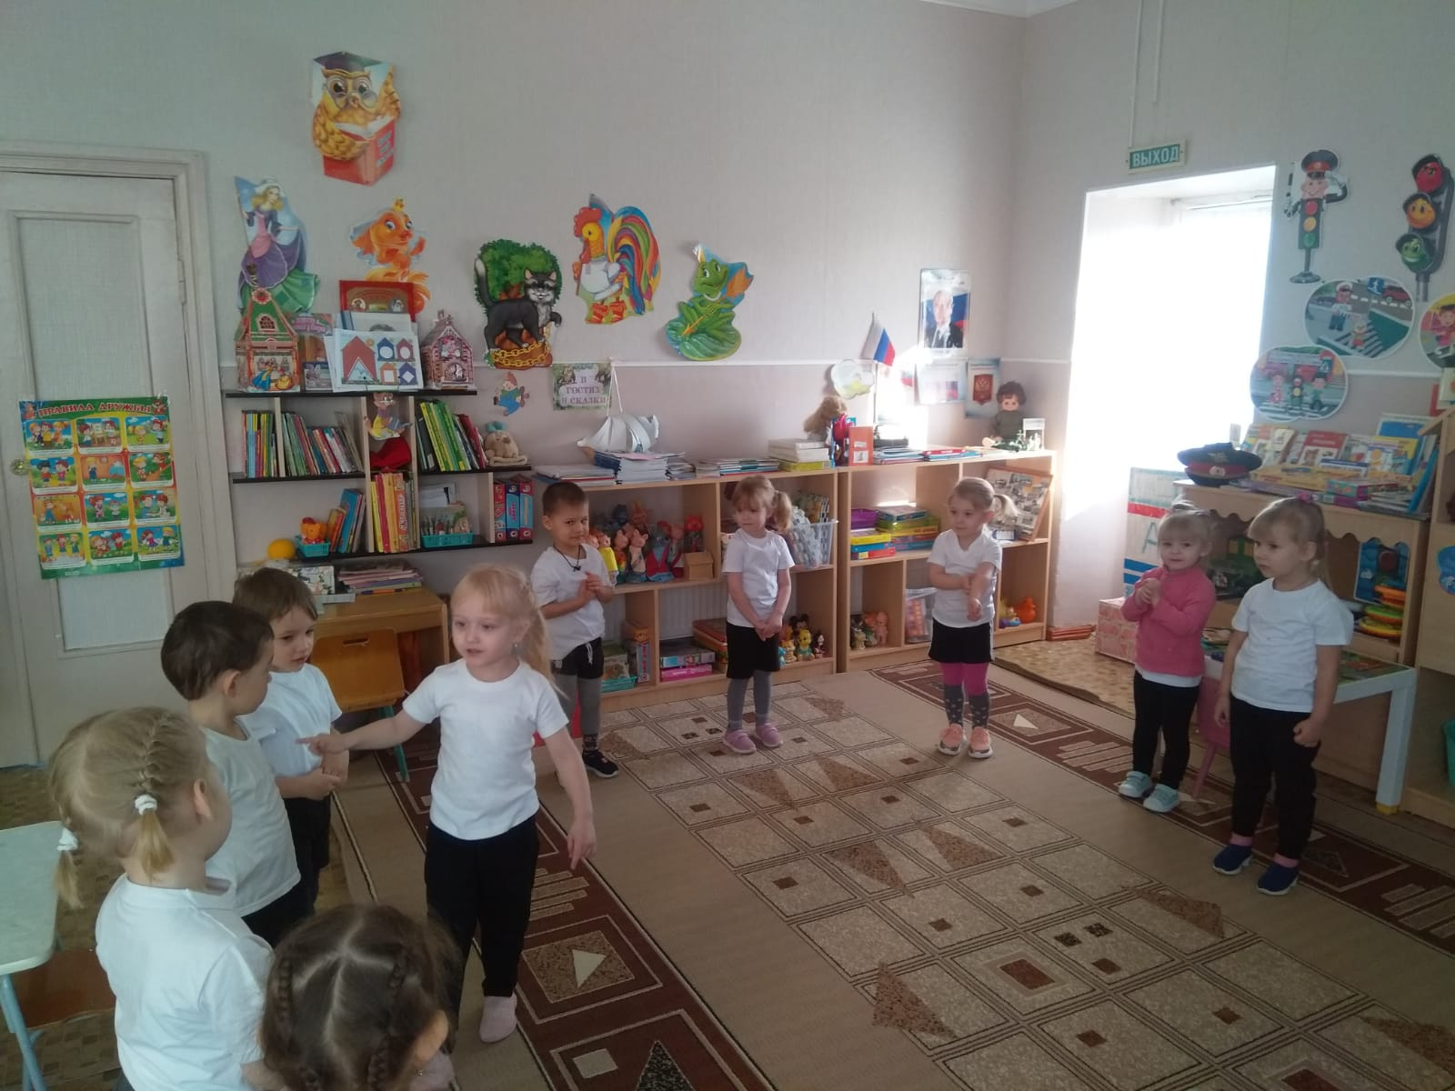

Slide 14
СПАСИБО ЗА
ВНИМАНИЕ.

